Slide 1
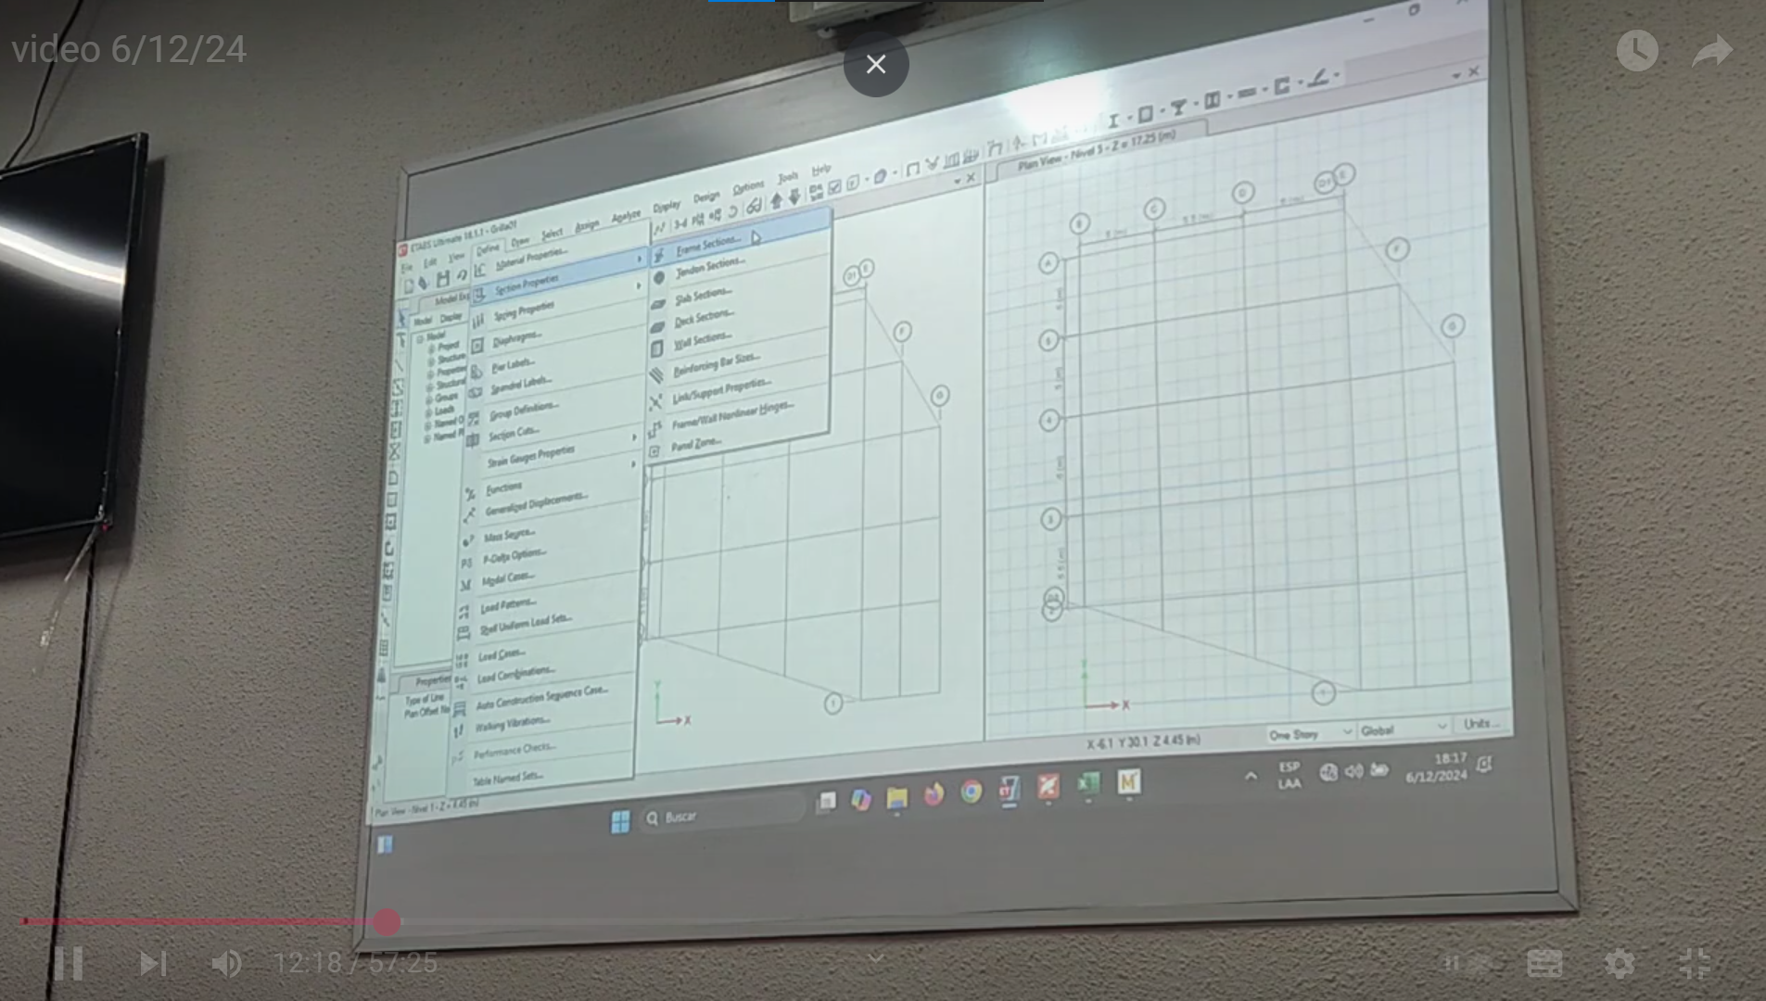
Definir Materiales

Slide 2
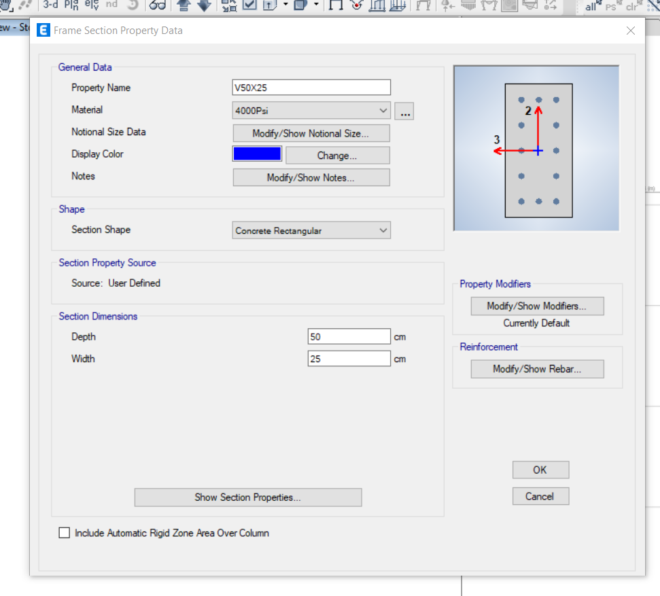
v50 ALTURA Y 25 BASE
depth altura 50
width base 25

Slide 3
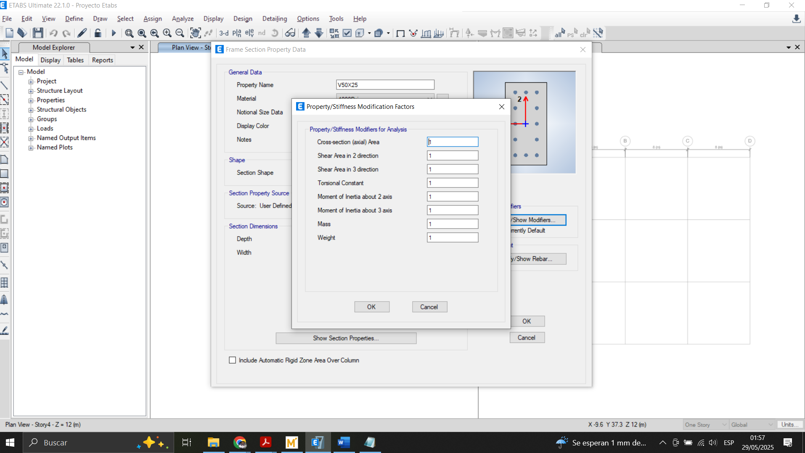

Slide 4
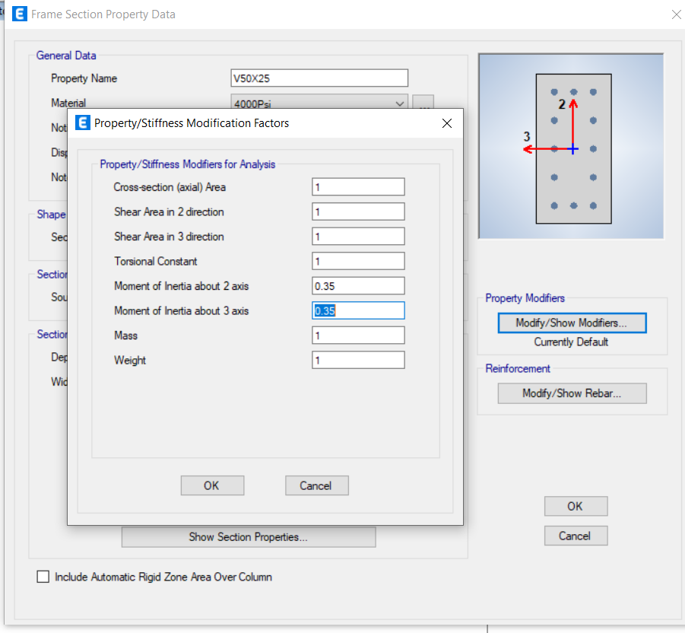
Reduccion de inercias, en vigas, losas y columnas, por lo tanto los momentos de inercias para cada caso debe ser?
70% para columnas
35% para vigas
25% para Losas
Reducir los momentos de inercias en los 2 ejes a 0.35

Slide 5
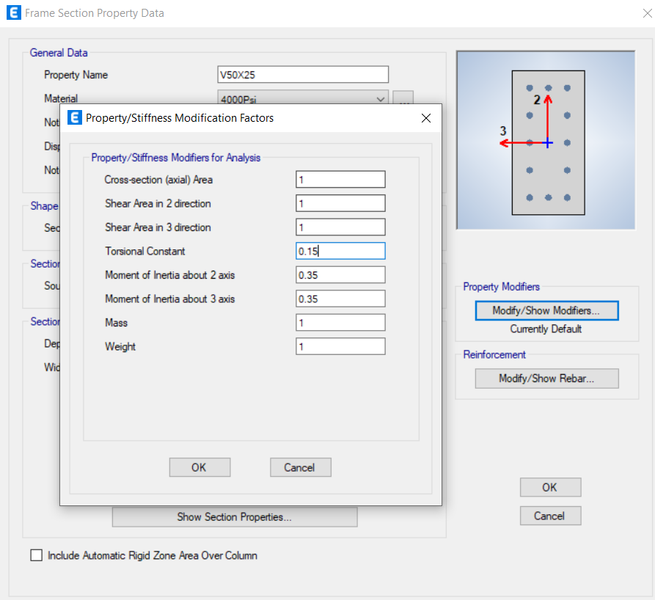
Por lo normal el constante torsional se trabaja con 0.15,
Recomendación que ese valor sea 0.15 y es mejor compensar ese valor con una base mas ancha
La viga comienza a tener un mejor comportamiento a torsion cuando tiene mas perimetro
Si la viga se hace mas ancha cheque mas rápido
El inge tomara como valido .15 y .20
La rotación se da cuando: existe una descompensacipon de las cargas, tienen mucha carga que genera esa rotación, a veces los voladizos terminan ayudadndo a todas las vigas

Slide 6
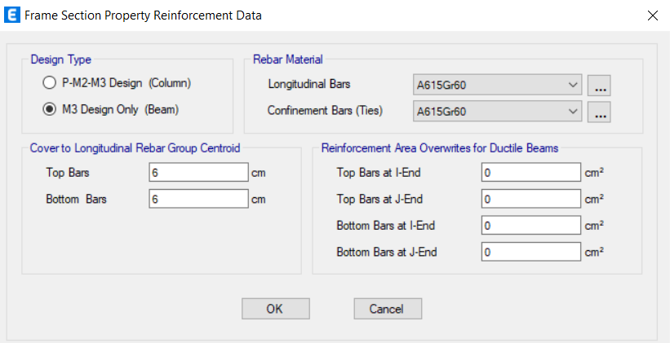
Pasasmos a la parte de refuerzo :
Como trabajos viga, elegimos momento de viga
Refuerzo longitudinal acero grado 60
Y acerro para confinamiento dejamos grado 60
Recubrimiento del refuerzo longitudinal al centroide de las varillas
Refuerzo transversal tiene que ser igual a 1.5 pulgadas como mínimo o es igual a 38mm según el código
Lo ideal es tomar la varilla mas grande, doblar numero 7 u 8 es complicado, es mejor hacer mas ancha la viga, lo redondeamos a 6cm

Slide 7
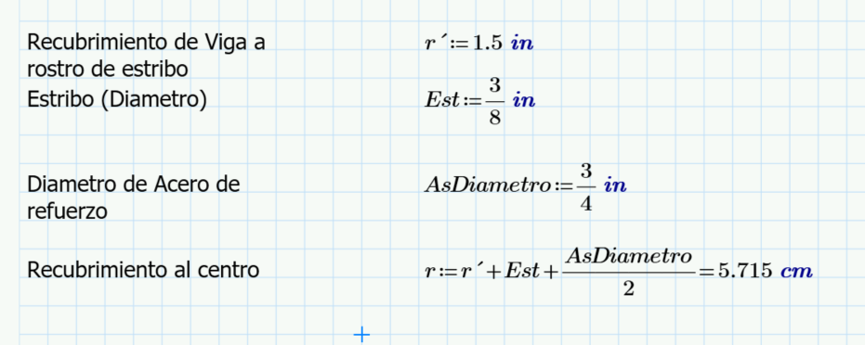
ESTA ES LA RAZON POR LA CUAL SE APROXIMO A 6: Refuerzo transversal tiene que ser igual a 1.5 pulgadas como mínimo o es igual a 38mm según el código
r prima o r´es recubrimiento a rostro

Slide 8
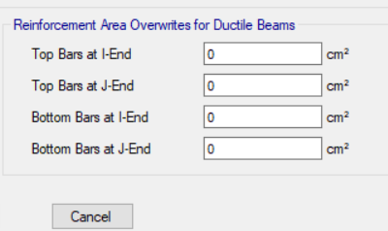
Esto lo dejamos en 0 para que sea el programa que me indique cuanto de acero va a requerir mi viga
La verificación de columna fuerte, viga débil, es una verificación de CAPACIDAD y no de refuerzo
Comportamiento requerido y comportamiento a capacidad, se usa mas en acero
Lo que se hace en la verificación es cual elemento va a fallar antes
Diseño nominal: se basa en lo que se requiere
Diseño por capacidad se pasa en lo que la viga es capaz de aguantar

Slide 9
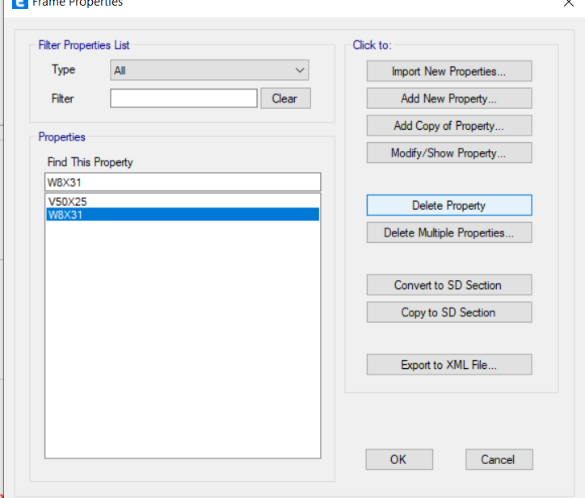

Slide 10
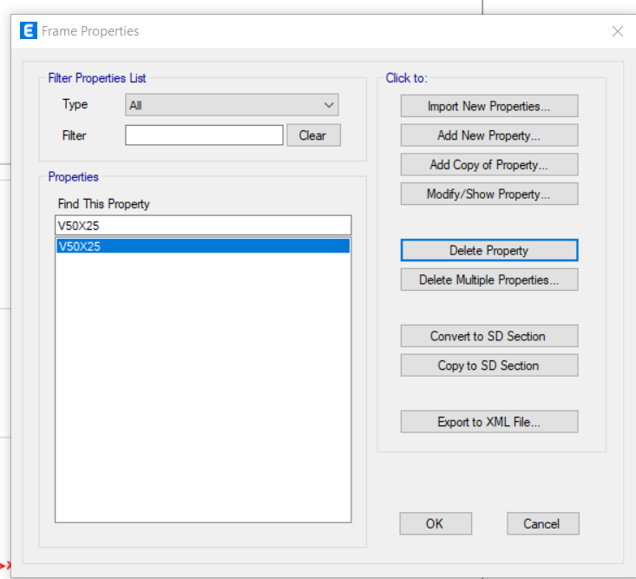
Agregar copia de la propiedad

Slide 11
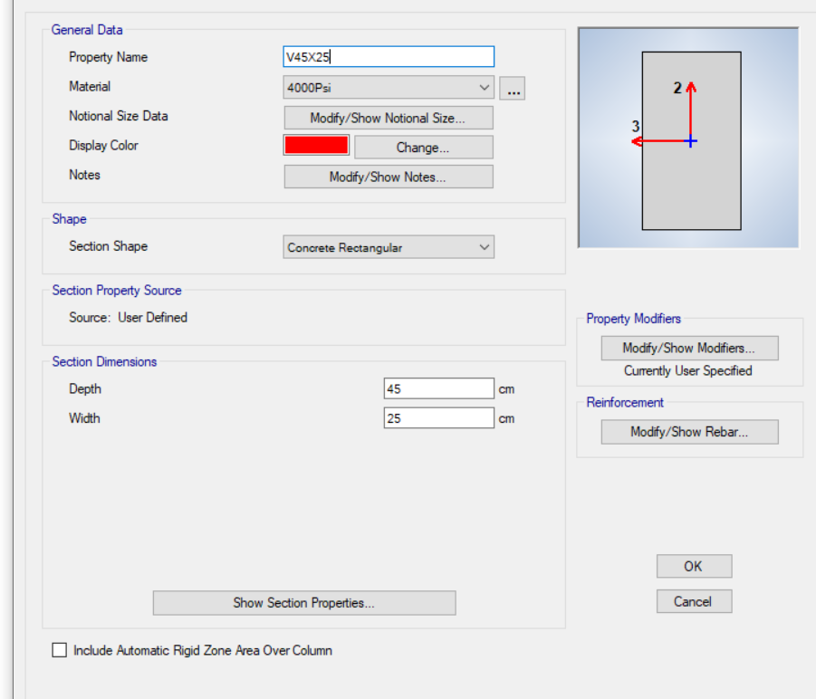
VIGAS ALTURA 45 X BASE 25

Slide 12
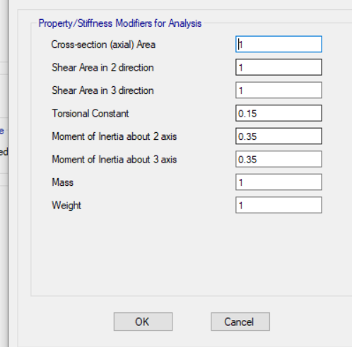
MODIFICADORES SE QUEDAN IGUALES

Slide 13
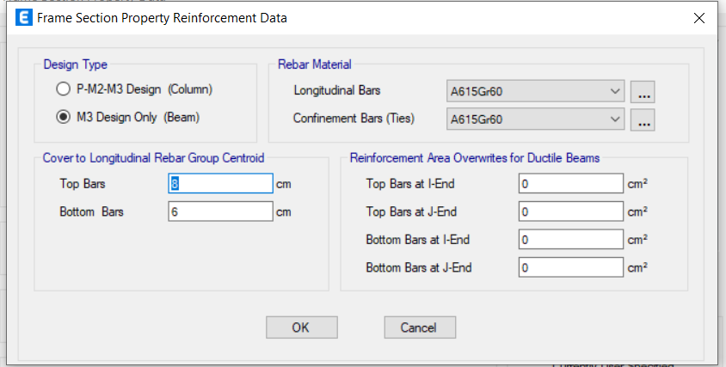
En el rufuerzo puede quedar igual pero el traslape de las varillas,
Como ya definimos la anterior como 6 entoces esta la definimos como 8, entonces que pase por debajo del refuerzo de esa viga de 6
La sección que definimos como 50 que tenga 6 de recubrimiento y la que definimos de 45 que tenga 8 de recubrimiento, entonces la viga menor el refuerzo va a pasar por debajo
lo demás se queda igual

Slide 14
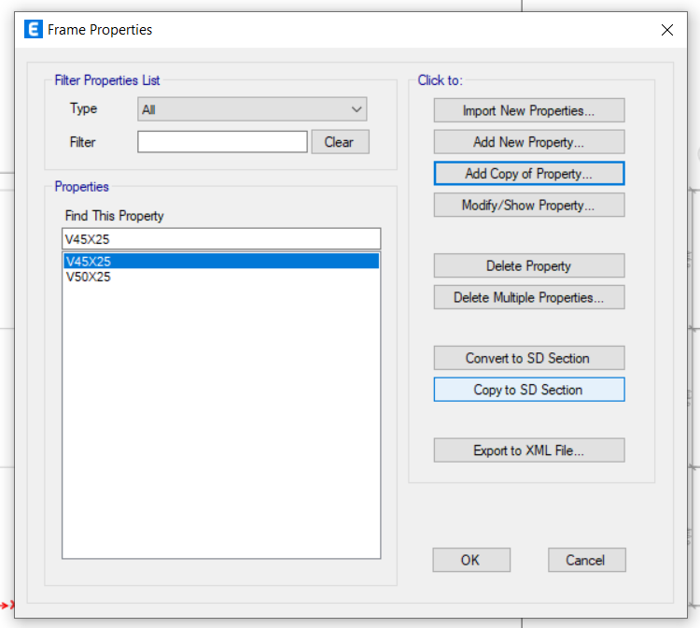
Al final asi queda

Slide 15
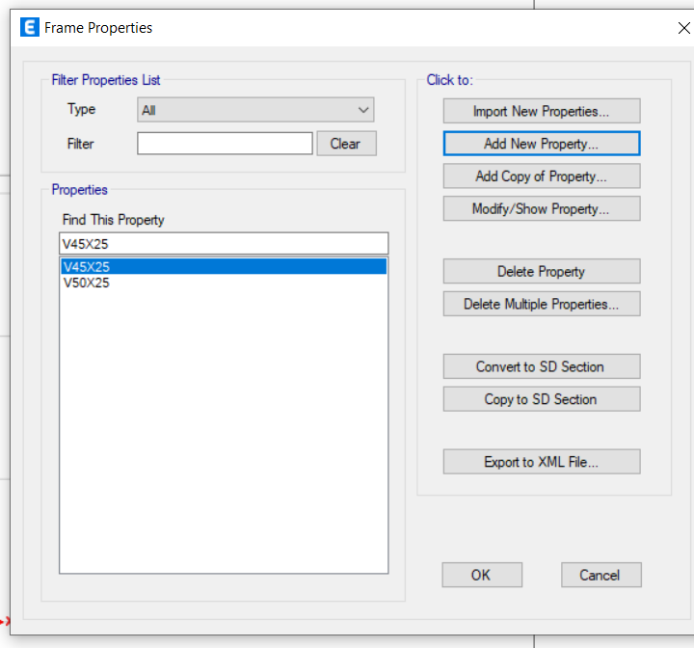
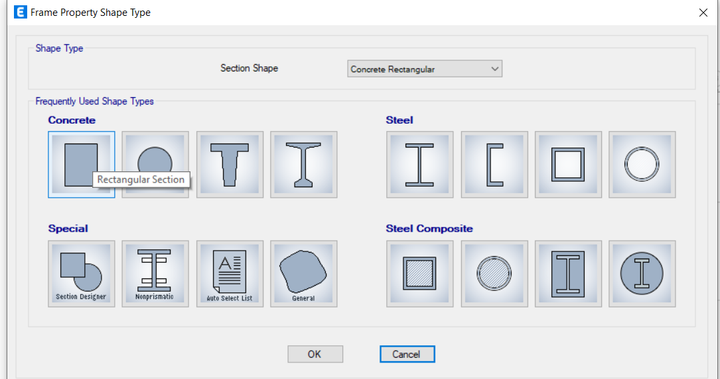
Agregamos nueva propiedad

Slide 17
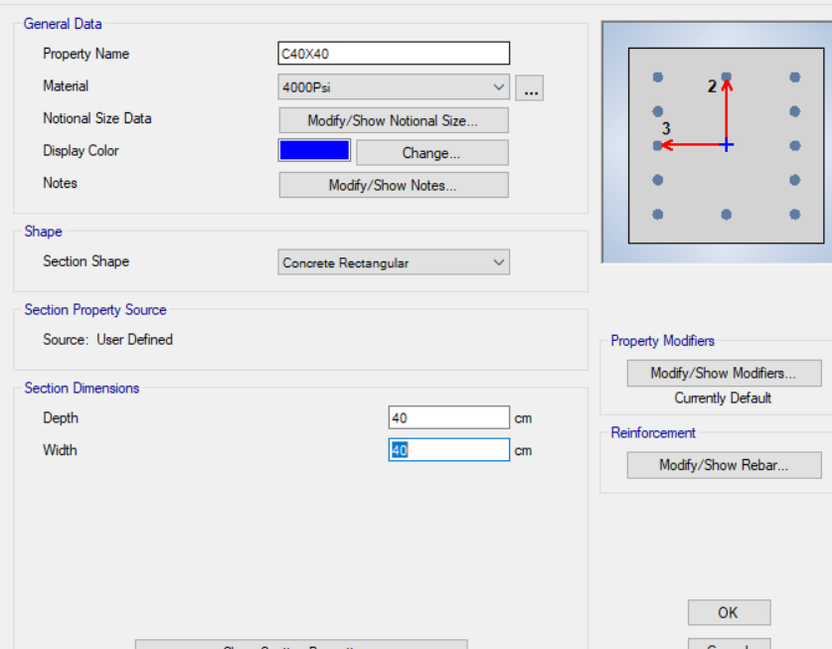
Criterios para definir una columna
Servisealidad en
Deflexion lateral
Y deformación axial
Tenemos una viga de 50, entonces 0.5*.8 = .40 cm de sección de lado de columna
La otra sección tenemos 45 entonces 0.45*0.8 = 0.36
Por lo tanto podemos trabajar una columna rectancular de .36 por .40 ooooo podemos trabajar con una cuadrada,
Tendriamos una columna de 0.36x.40
Vamos a trabajar con la dimensión de la viga mas grande que es 0.8 y para simplificar colocaremos una columna cuadrada de .40 x .40
La sección mínima que tira el código es 30X30 y luego hago mi primer chequeo y obviamente no va a dar y se tiene que aumentar

Slide 18
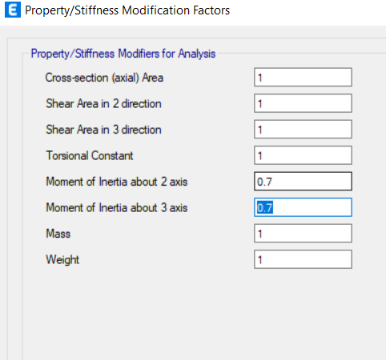
En los modificadores solo varia que vamos a cambiar los momentos de inercia a 0.7,
La constante torsional se queda igual ya que no esta sometida a torsion

Slide 19
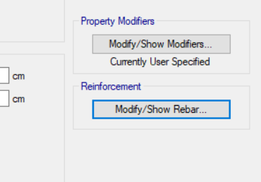
LUEGO SIGUE EL ACERO DE REFUERZO

Slide 20
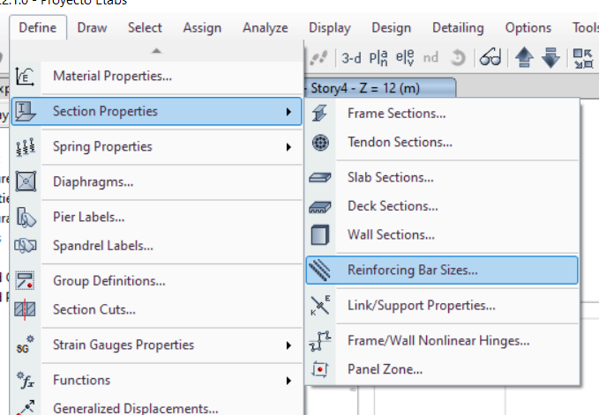
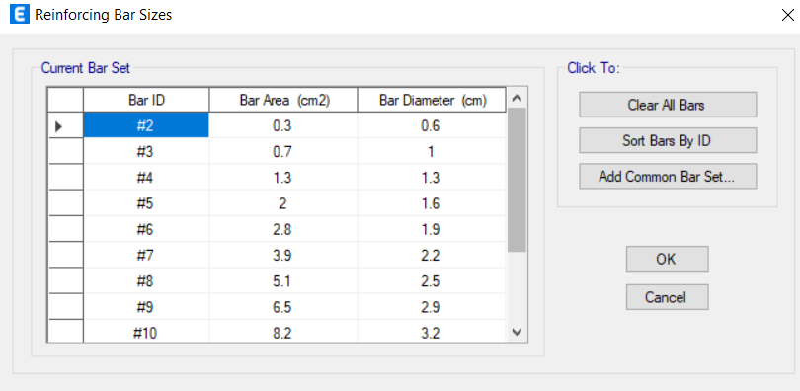
Antes del paso siguiente se tenia que hacer esto

Slide 21
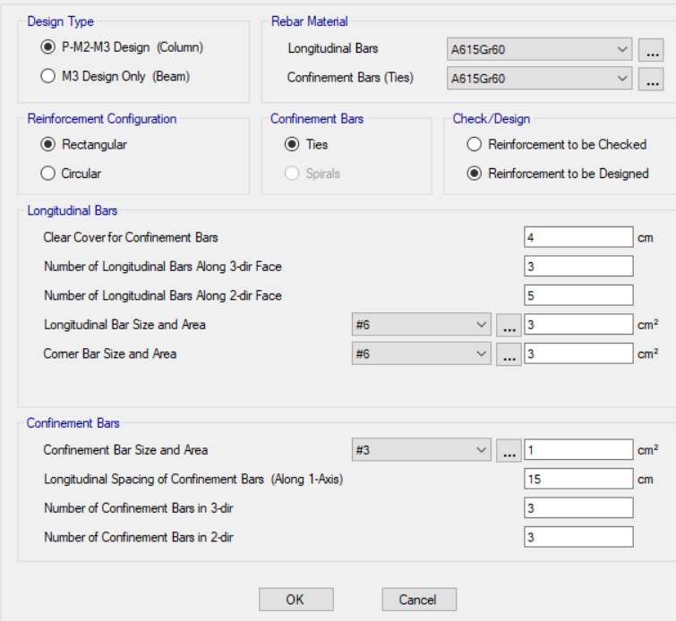
TENEMOS DISEÑO DE COLUMNA
DEJAMOS ASI EL PRIMERO Y ACERO GRADO 60
EN EL APARTADP DE CONFIGURACION DE REFUERZO DEJAMOS REFUERZO RECTANGULAR, SOLO PERMITE ESTRIBOS NO ESPIRALES,
CHEQUEO LO DEJAMOS COMO ESFUERZO A SER DISEÑADO
REFUERZO LONGITUDINAL PODEMOS PROPONER REFUERZO NO. 6 para tener el dato allí
Y para refuezo transpersal varilla de 3/8, aunque no es tan importante colocarlo, como chequeo de sección

Slide 22
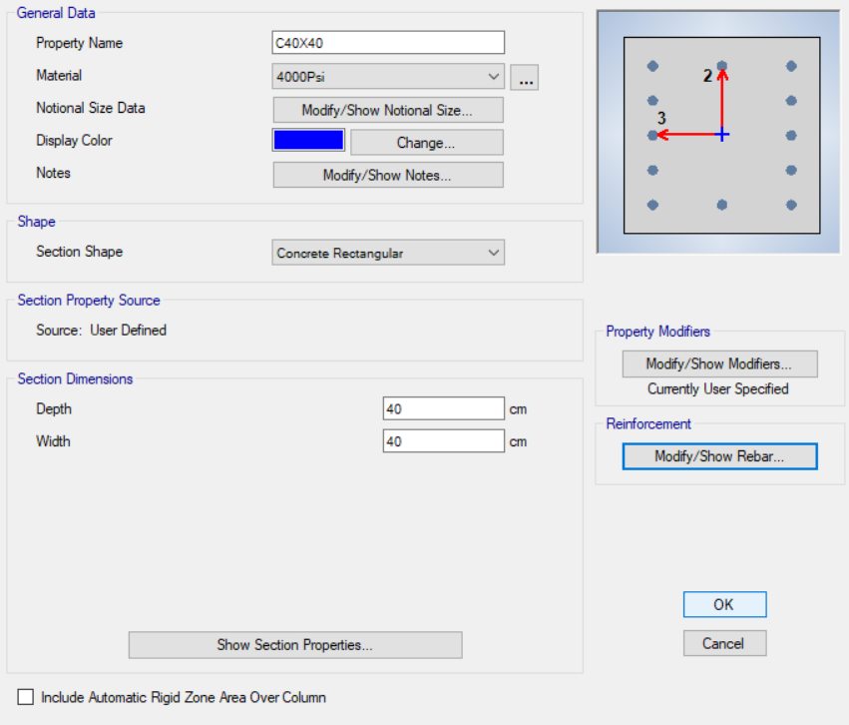
ASI QUEDARIA

Slide 23
ELEMENTOS DE LOSA

Slide 24
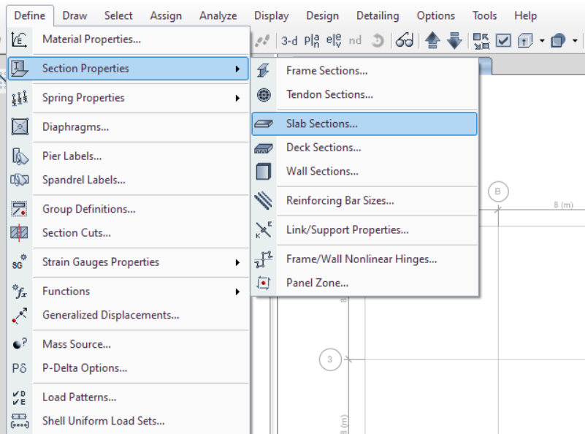




Slide 25
Aparecen losas que estan previamente definida, luego tenemos que definir, hay 2 formas, dependiendo dirección de losa , cap 8 aci, losa en una dirección y a la continuidad a la losa
Longitud no apoyada, losa que no tiene elementos de soporte
La continuidad para el caso de losa se define como el seguimiento de la sección del elemento, que continue hacia el siguiente, y el seguimiento de refuerzo, es importante porque
La continuidad del elemento pero no continuidad del refuerzo.
En base a la continuidad podemos definir el espesor de nuestra losa
Longitud de centroide a centroide de la viga, pero cuando el elemento de soporte es muy ancha

Slide 26
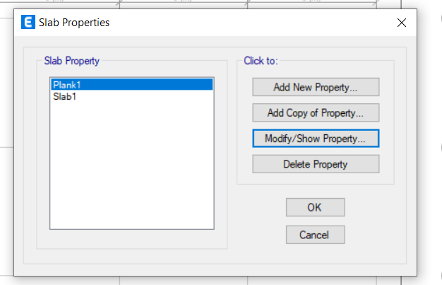
Solo Salir por ahora y regresamos al modelo previo

Slide 27
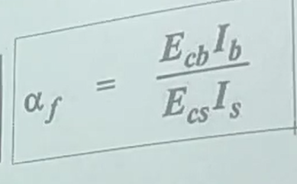
Definiremos espesor de losa
Determinar modulo de elasticidad del concreto

